Slide 1
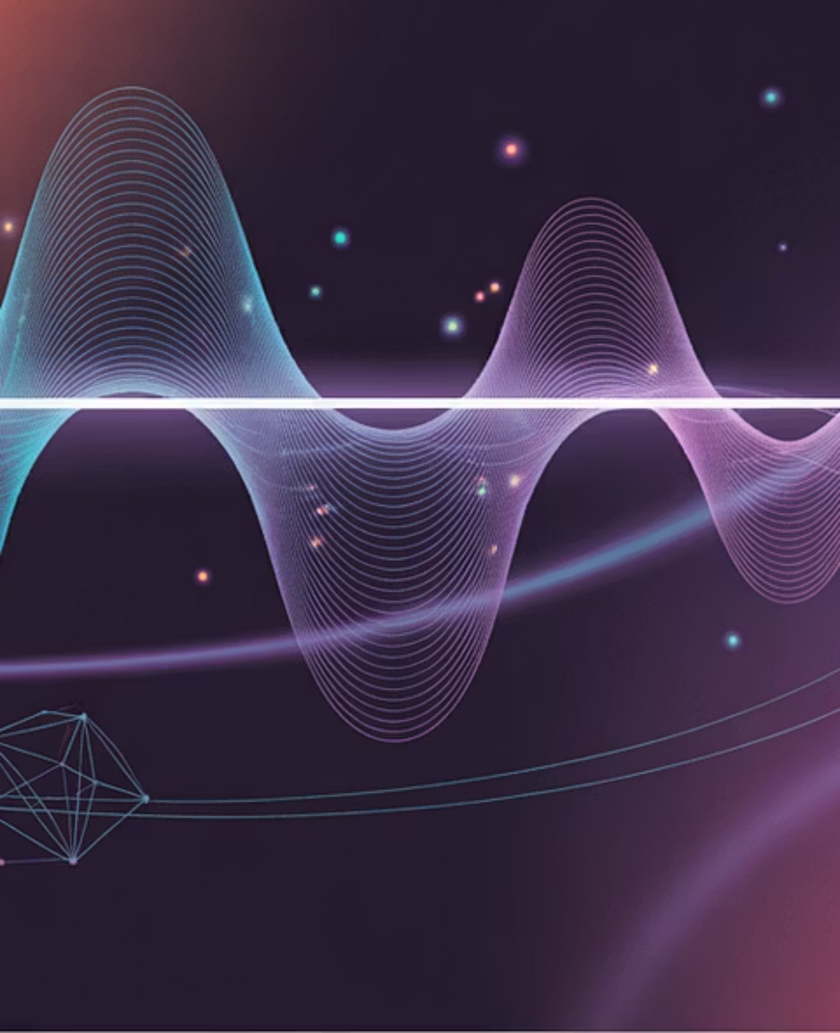
Tunelamento Quântico:
Desafiando barreiras clássicas
Bem-vindo a uma exploração de um dos fenômenos mais fascinantes da mecânica quântica: o tunelamento quântico. Nesta apresentação, vamos examinar como partículas podem atravessar barreiras que seriam impossíveis segundo a física clássica e descobrir os fundamentos matemáticos e as aplicações reais desse comportamento contraintuitivo.

Slide 2
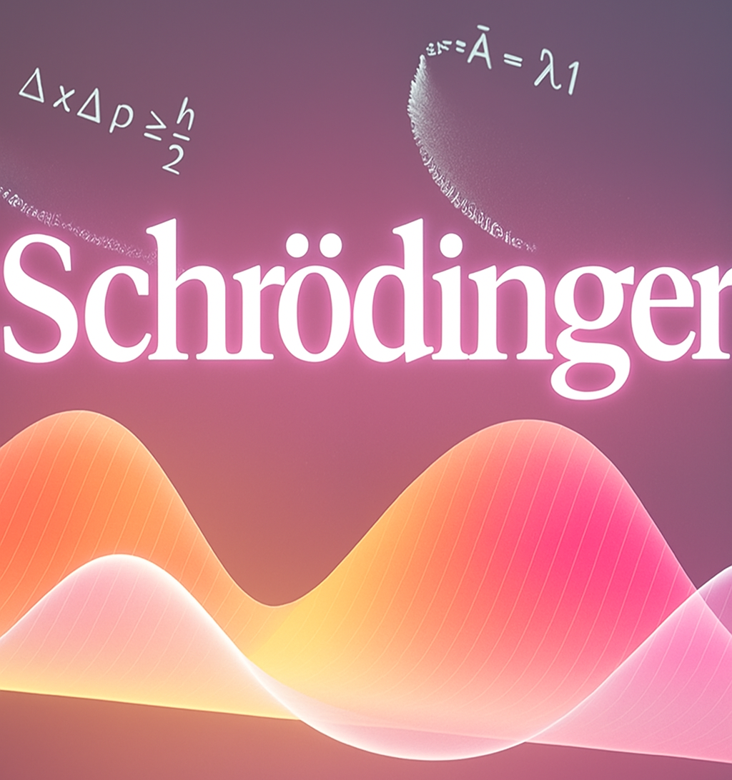


Fundamentos Matemáticos: Equação de Schrödinger
$$iℏ\frac{∂ψ(x,t)}{∂t}=\left[−\frac{ℏ^{2}}{2m}\frac{∂^{2}}{∂x^{2}}+V\left(x\right)\right]ψ(x,t)$$
A equação de Schrödinger dependente do tempo apresentada acima rege a evolução dos pacotes de onda quânticos. Essa equação fundamental descreve como um estado quântico varia ao longo do tempo, incorporando tanto a energia cinética (o termo derivativo) quanto a energia potencial $V(x)$.
Para um pacote de onda $ψ(x,t)$ inicialmente localizado no espaço, essa equação prevê com precisão como a amplitude de probabilidade se espalhará e interagirá com barreiras de potencial de maneiras que desafiam nossa intuição clássica.

Slide 3
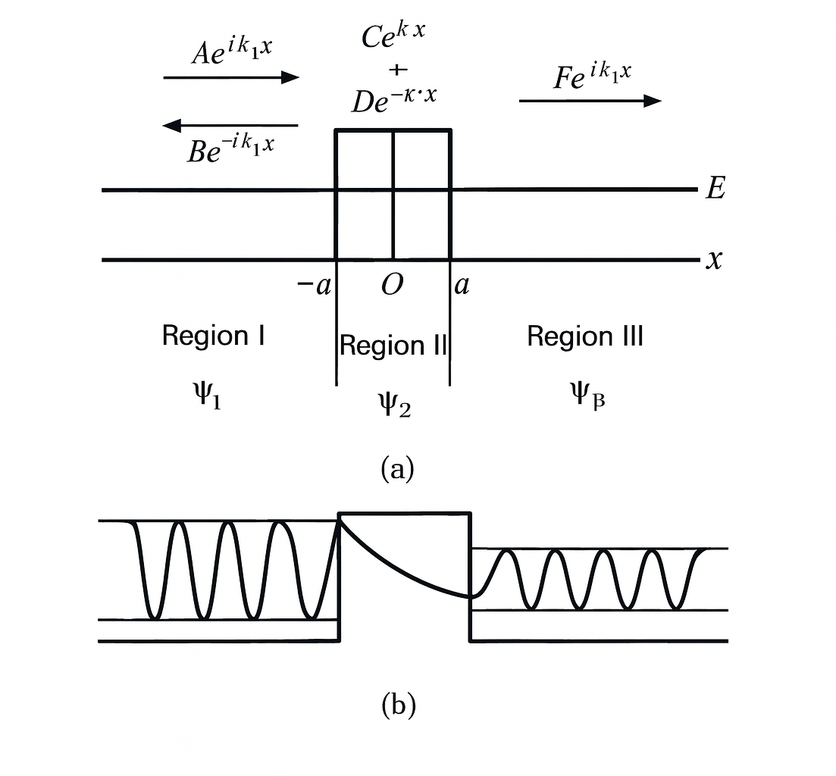


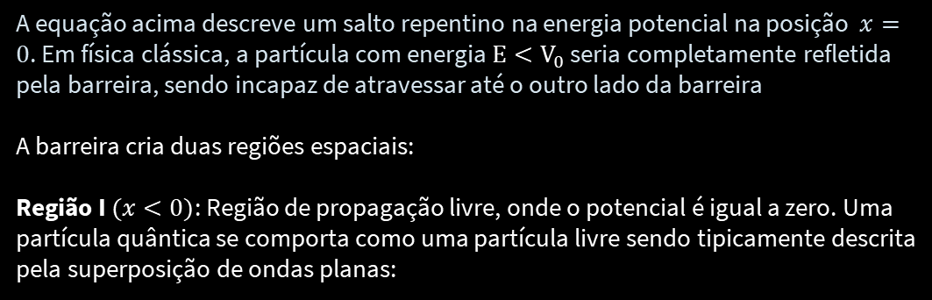

Barreira de Potencial em Degrau
O pacote de onda está inicialmente localizado no lado esquerdo da barreira de potencial em degrau, definida matematicamente da seguinte forma:
$$V\left(x\right)=\left\{\begin{aligned}0, x<0 \\ V_{0}, x≥0 \end{aligned}\right.$$
A equação acima descreve um salto repentino na energia potencial na posição $x=0$. Em física clássica, a partícula com energia $E<V_{0}$ seria completamente refletida pela barreira, sendo incapaz de atravessar até o outro lado da barreira
A barreira cria duas regiões espaciais:
Região I $(x<0)$: Região de propagação livre, onde o potencial é igual a zero. Uma partícula quântica se comporta como uma partícula livre sendo tipicamente descrita pela superposição de ondas planas:
$$ψ_{1}\left(x\right)=Ae^{ikx}+B^{−ikx}$$
sendo $A$ uma constante que representa a onda incidente e $B$ uma constante que representa a onda refletida.
Região II $(x≥0)$: Região com o potencial degrau, onde a partícula encontra o potencial $V_{0}$​. A forma da função de onda depende da energua total da partícula $E$ em relação à altura do potencial da barreira $V_{0}$​.
A barreira de potencial degrau cria três regiões distintas, sendo uma barreira entre duas regiões na qual a partícula se encontra livre, desafiando a função de onda a ser refletida e transmitida através da região II que é classicamente proibida

Slide 4
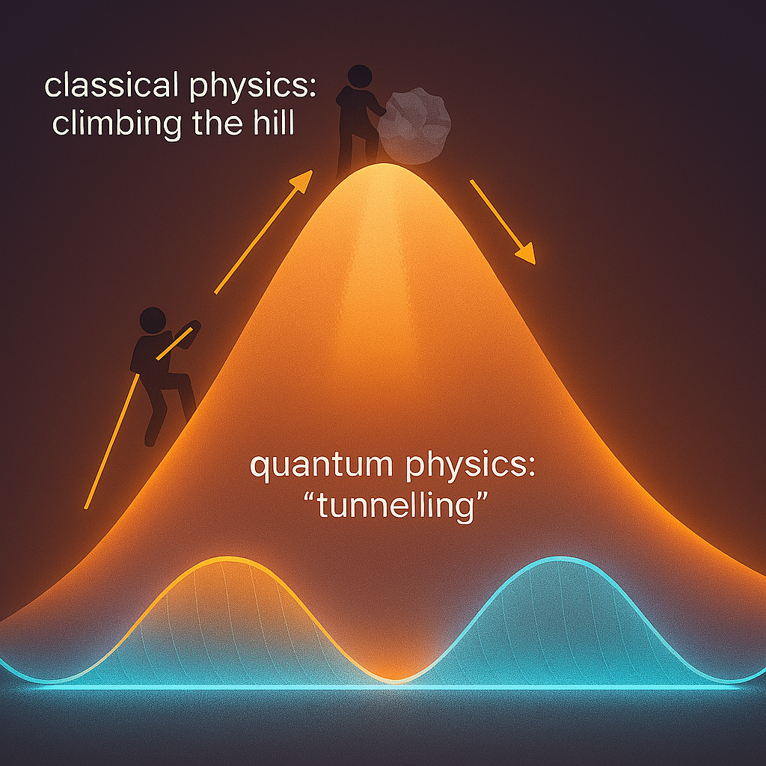


Visão Clássica vs Quântica
Classicamente
A partícula com energia $E<V_{0}$​não consegue penetrar na região $x≥0$, porque a partícula seria totalmente refletida pela barreira de potencial, já que não possui energia suficiente para atravessar a altura da barreira.
Quanticamente
A situação é diferente devido ao caráter dual partícula-onda que ocorre na mecânica quântica. A equação de Schrödinger requer que tanto a função de onda $ψ(x)$quanto sua derivada
sejam contínuas em $x=0$. Essa condição de continuidade leva diretamente a uma amplitude não nula na Região II, mesmo quando a energia da partícula é menor que a altura da barreira de potencial degrau $E<V_{0}$​.
$\frac{∂ψ(x)}{∂x}$​
Na física clássica, uma partícula precisa vencer uma barreira de energia, como empurrar uma pedra morro acima. No entanto, na física quântica, partículas podem "atravessar" a barreira por tunelamento, mesmo sem energia suficiente para superá-la. Esta visualização destaca o contraste entre o esforço clássico e a probabilidade quântica.

Slide 5
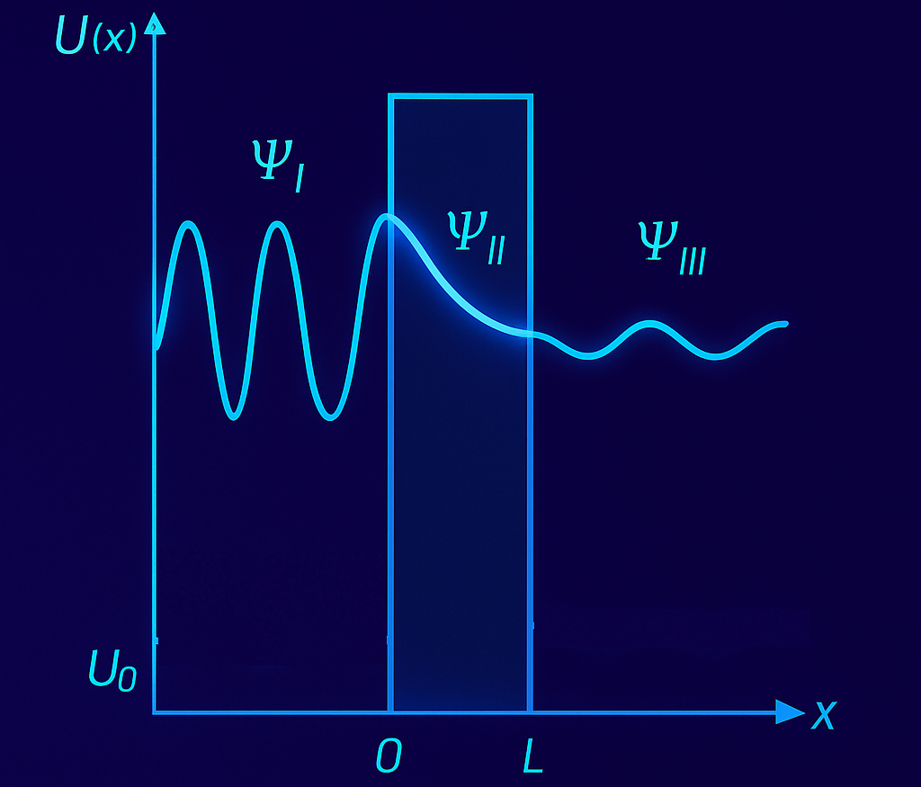






Comportamento de Tunelamento
Quando $E<V_{0}$, a função de onda na Região II decai exponencialmente
$ψ_{2}\left(x\right)=Ce^{−κx}$,
sendo
$$κ=\frac{\sqrt{2m(V_{0}−E)}}{ℏ}$$
Essa solução representa o tunelamento quântica, no qual existe uma probabilidade não nula da partícula ser encontrada fora da barreira de potencial, tanto na Região I quanto na Região III, e dentro da Região II onde o potencial é não nulo, a região classicamente proibida.
se $E>V_{0}$​, a função de onda na Região II se torna oscilatória novamente:
$ψ_{2}\left(x\right)=Ce^{iqx}+De^{−iqx}$,
sendo
$$κ=\frac{\sqrt{2m({E−V}_{0})}}{ℏ}$$
Tunelamento quântico: a função de onda $ψ(x)$da partícula encontra uma barreira de potencial degrau com altura $U_{0}$​. Na física clássica, a partícula com $E<U_{0}$seria totalmente refletida pela barreira, mas na mecânica quântica parte da função de onda penetra na Região II, parte é refletida para a Região I, e parte é transmitida para a Região III. O comportment é oscilatório nas Regiões I e III, enquanto que na Reigão III o comportamento decai exponencialmente. Esse efeito contra-intuitive é a chave para aplicações no mundo real como diodos e computadores quânticos e até mesmo processos estelares.

Slide 6

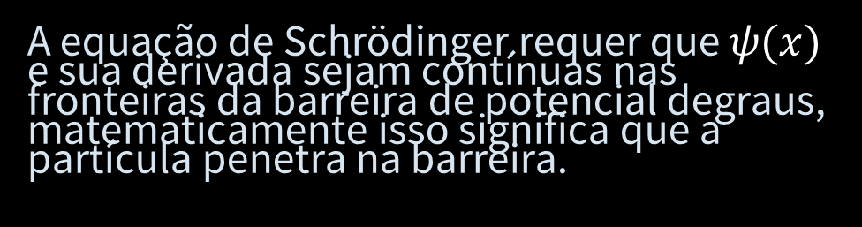
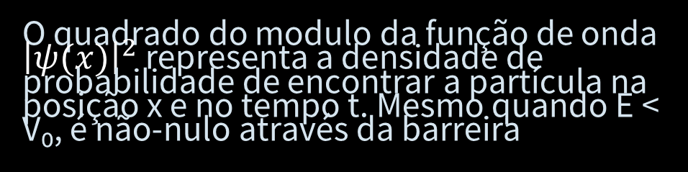
Fenômeno do Tunelamento Quântico
Dualidade Onda-Partícula
Diferente de partículas clássicas, os objetos quânticos exibem comportamento dual de onda e partícula. As funções de onda $ψ(x)$ representam amplitudes de probabilidade.
Densidade de Probabilidade
O quadrado do modulo da função de onda ${\left|ψ(x)\right|}^{2}$representa a densidade de probabilidade de encontrar a partícula na posição x e no tempo t. Mesmo quando E < V₀, é não-nulo através da barreira
Continuidade e contornos
A equação de Schrödinger requer que $ψ(x)$ e sua derivada sejam contínuas nas fronteiras da barreira de potencial degraus, matematicamente isso significa que a partícula penetra na barreira.
Apesar da energia total E do pacote de onda seja menor que a altura da barreira de potencial V₀, a mecânica quântica prediz que a amplitude de probabilidade seja diferente de zero do outro lado da barreira de potencial degrau, um fenômeno que é proibido pela física clássica.

Slide 7
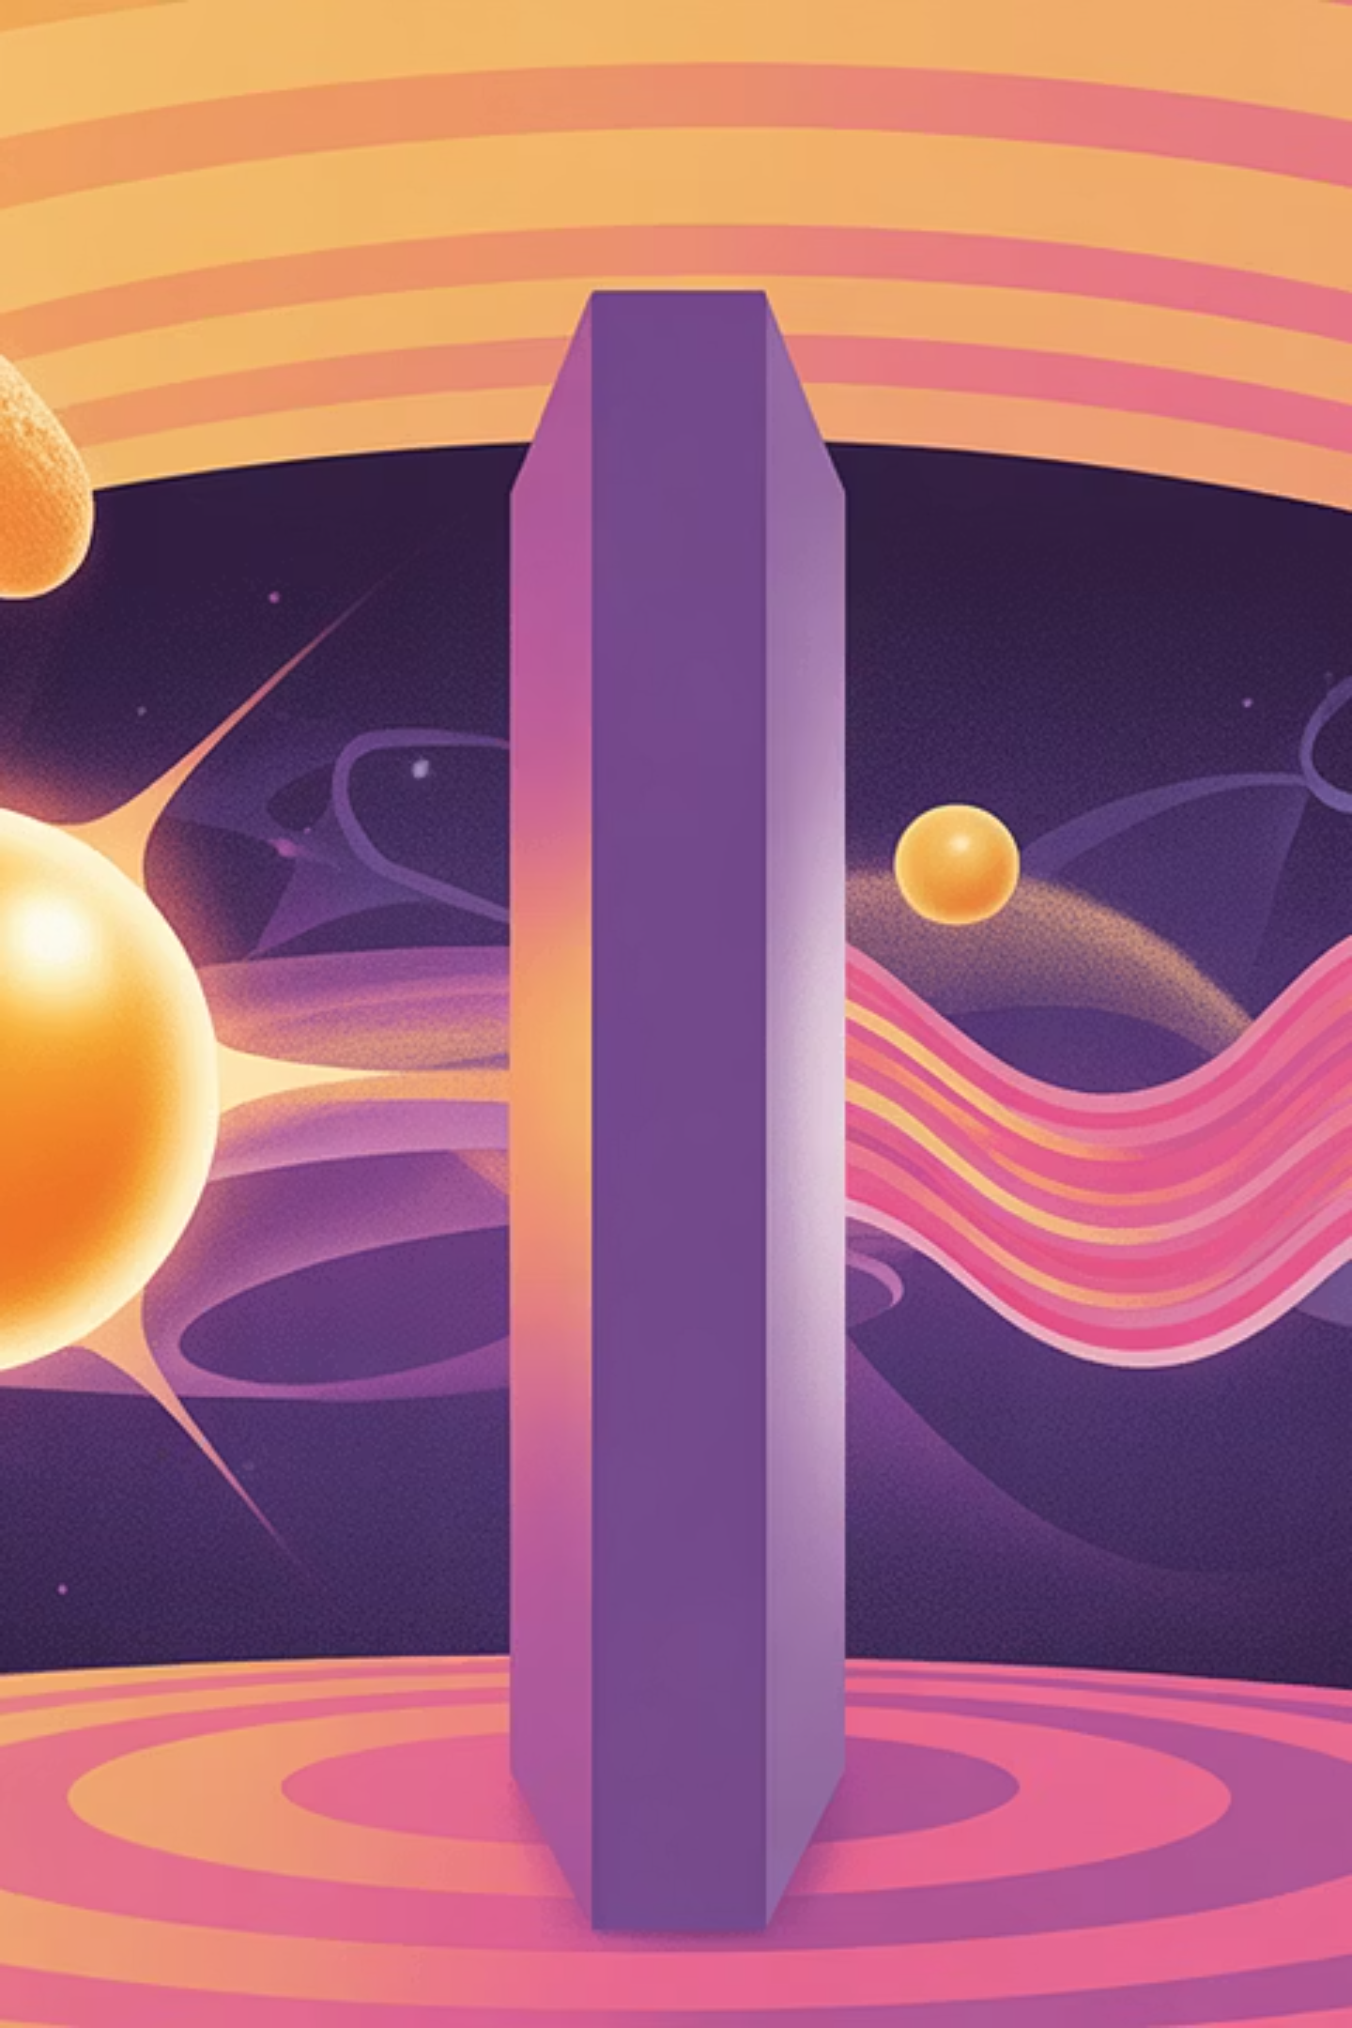
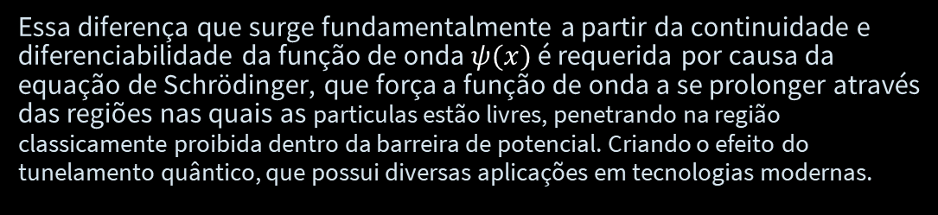

Clássico vs Quântico
Mecânica Clássica
Mecânica Quântica
Partículas são pontuais com posição e momentum bem definidos
Partículas exibem dualidade onda e partícula descritas por funções de onda $ψ(x)$
A partícula com E < V₀ é refletida completamente pela barreira
Part of the wavefunction penetrates and transmits through the barrier
A região proibida é absolutamente impenetrável
Probabilidade de tunelamento depende na largura e altura da barreira
Trajetória é determinística e seguem as leis de Newton
Comportamento é probabilístico com muitas possibilidades
Essa diferença que surge fundamentalmente a partir da continuidade e diferenciabilidade da função de onda $ψ(x)$ é requerida por causa da equação de Schrödinger, que força a função de onda a se prolonger através das regiões nas quais as particulas estão livres, penetrando na região classicamente proibida dentro da barreira de potencial. Criando o efeito do tunelamento quântico, que possui diversas aplicações em tecnologias modernas.

Slide 8
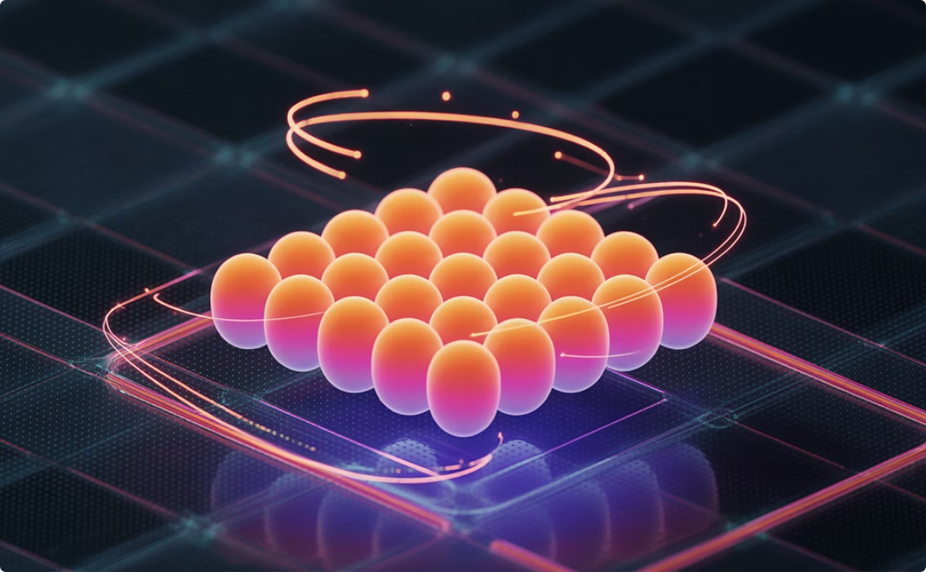


Aplicações Reais do
Tunelamento Quântico
Microscopia de
tunelamento
de varredura (STM)
O STM (Microscópio de Varredura por Tunelamento) utiliza o tunelamento quântico de elétrons entre uma ponta metálica extremamente afiada e a superfície de uma amostra para obter imagens de átomos individuais com resolução sem precedentes, revolucionando a ciência de superfícies.
Diodos de túnel
Esses dispositivos eletrônicos exploram o tunelamento quântico para alcançar velocidades de comutação extremamente altas e resistência diferencial negativa, possibilitando aplicações em altas frequências.
Computação Quântica
O tunelamento permite que os qubits atravessem barreiras de energia, viabilizando o quantum annealing e outros processos computacionais quânticos que computadores clássicos são incapazes de realizar.
O tunelamento quântico também desempenha um papel crucial nas reações de fusão nuclear em estrelas, no decaimento alfa de materiais radioativos e em tecnologias emergentes, como os transistores de efeito de campo por tunelamento (tunnel FETs), que prometem um consumo ultrabaixo de energia para a eletrônica do futuro.

